Slide 1

¿Qué señales esconden las transacciones fraudulentas?
Análisis exploratorio de datos (EDA) sobre patrones asociados al fraude con tarjetas de crédito
(espacio para las cifras)
Dataset: n = 20.000 transacciones

Slide 2
DISTRIBUCIÓN GENERAL
Total de transacciones y porcentaje de fraude
n = 20.000 transacciones
1.7%
Tipo de transacción | Cantidad | Porcentaje
● Fraude | 339 | 1.7 %
▲ No fraude | 19.661 | 98.31 %
Total | 20.000 | 100.0 %
Del 100% de las transacciones, el 1.7% es fraude
La baja tasa base refleja el desbalance típico en detección de fraudes (339 de 20.000 transacciones).
02

Slide 3
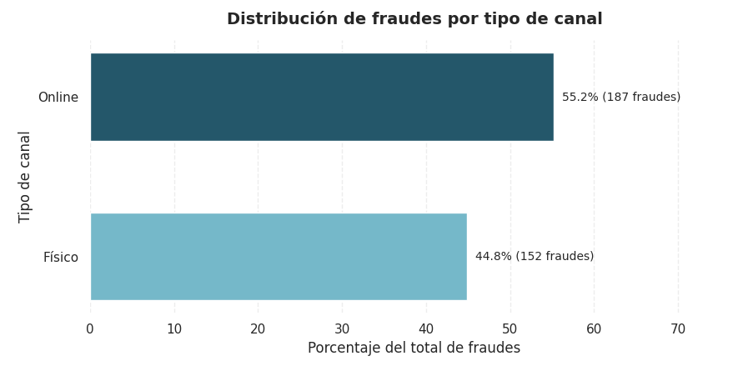
ANÁLISIS POR CANAL
Tasa de fraude por canal de transacción
339 fraudes registrados
En este conjunto hubo más fraudes online, pero la diferencia fue pequeña. Como el análisis incluye solo transacciones fraudulentas, no permite saber si las compras online tenían mayor probabilidad de fraude.
channel | transacciones | fraudes | porcentaje_fraude_en_canal | porcentaje_del_total_de_fraudes
03

Slide 4
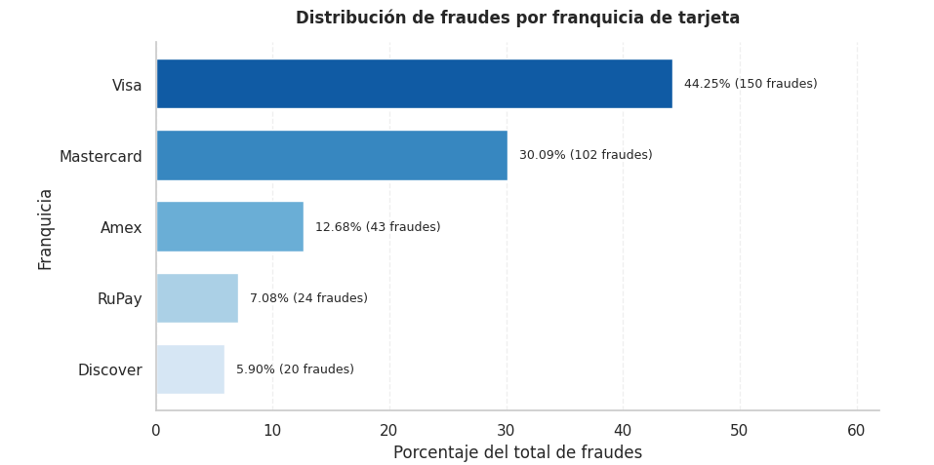
REINTENTOS CVV Y TIPO DE TARJETA
Porcentaje de fraude según franquicia
De los 339 fraudes analizados, 150 (44,25 %) fueron con tarjetas Visa y 102 (30,09 %) con Mastercard. Juntas representan cerca de tres de cada cuatro fraudes registrados. Esto indica que Visa y Mastercard aparecen con más frecuencia en los casos de fraude de este conjunto; no significa que sean más propensas al fraude, porque aquí solo se analizaron transacciones fraudulentas.
04

Slide 5
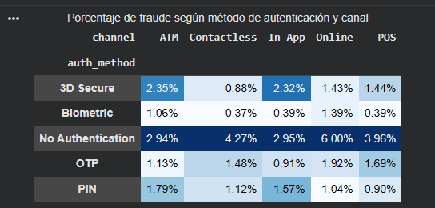
SEGURIDAD Y AUTENTICACIÓN
Comparativa de métodos
La tasa de fraude varía según el método de autenticación
4,44 %
15
Mayor tasa de fraude
0,78 %
Biométrica
Menor tasa de fraude
La tasa de fraude varía según el método de autenticación utilizado.
05

Slide 6
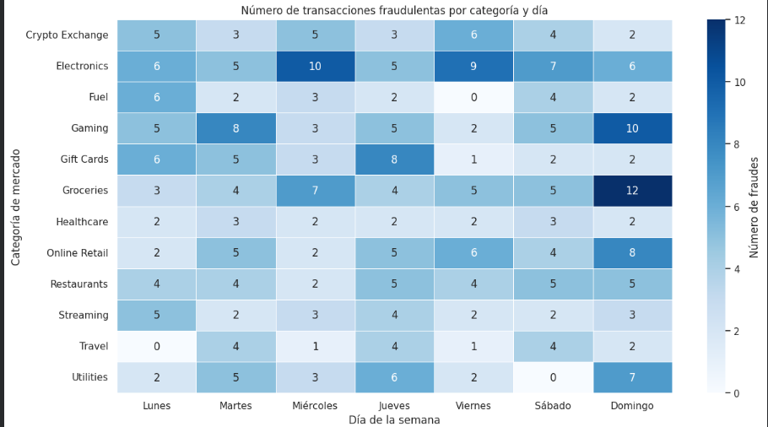
TEMPORALIDAD Y RUBROS
La tasa y el número de fraudes varían según la categoría y el día
Mapa térmico y picos
Principales hallazgos
9,30 %
Gift Cards / jueves → 8 casos
2,51 %
Groceries / domingo → 12 casos
6,45 %
Gaming / domingo → 10 casos
El porcentaje identifica la incidencia relativa del fraude, mientras que el número de casos permite dimensionar su concentración real.
06

Slide 7
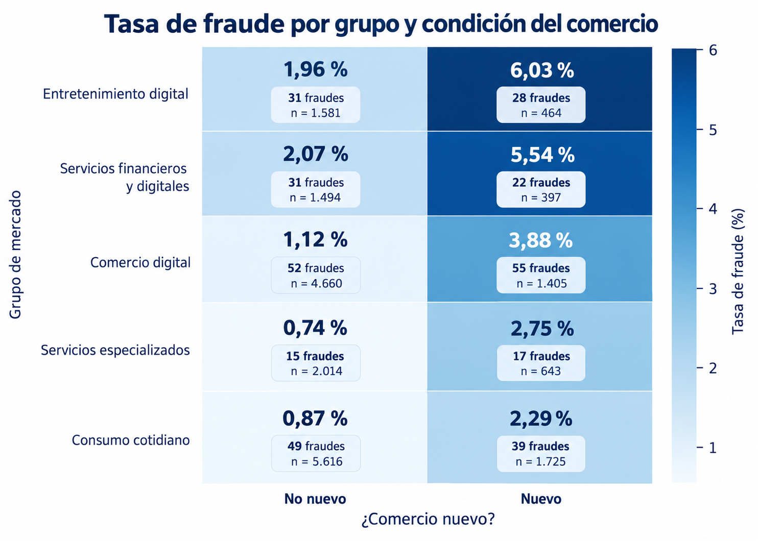
Compras en comercios por primera vez vs Categoría del Comercio vs Fraude
Dentro de cada grupo de mercado, la proporción de transacciones fraudulentas fue mayor entre los comercios nuevos

Slide 8
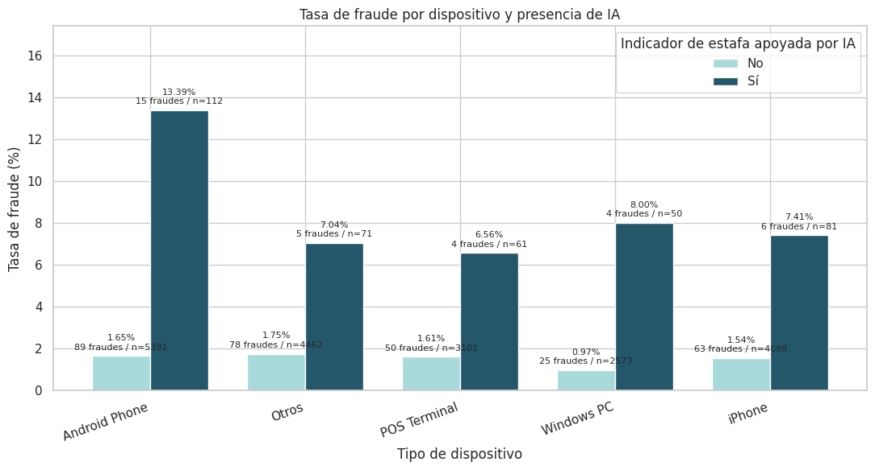
Tipo de dispositivo vs Apoyo de IA vs Fraude
Revela segmentos de mayor riesgo
Android Phone + IA
13,39 %
15 Fraudes / 112 Trx
Windows PC + IA
8 %
4 Fraudes / 50 Trx
iPhone + IA
7,4 %
6 Fraudes / 81 Trx
08

Slide 9
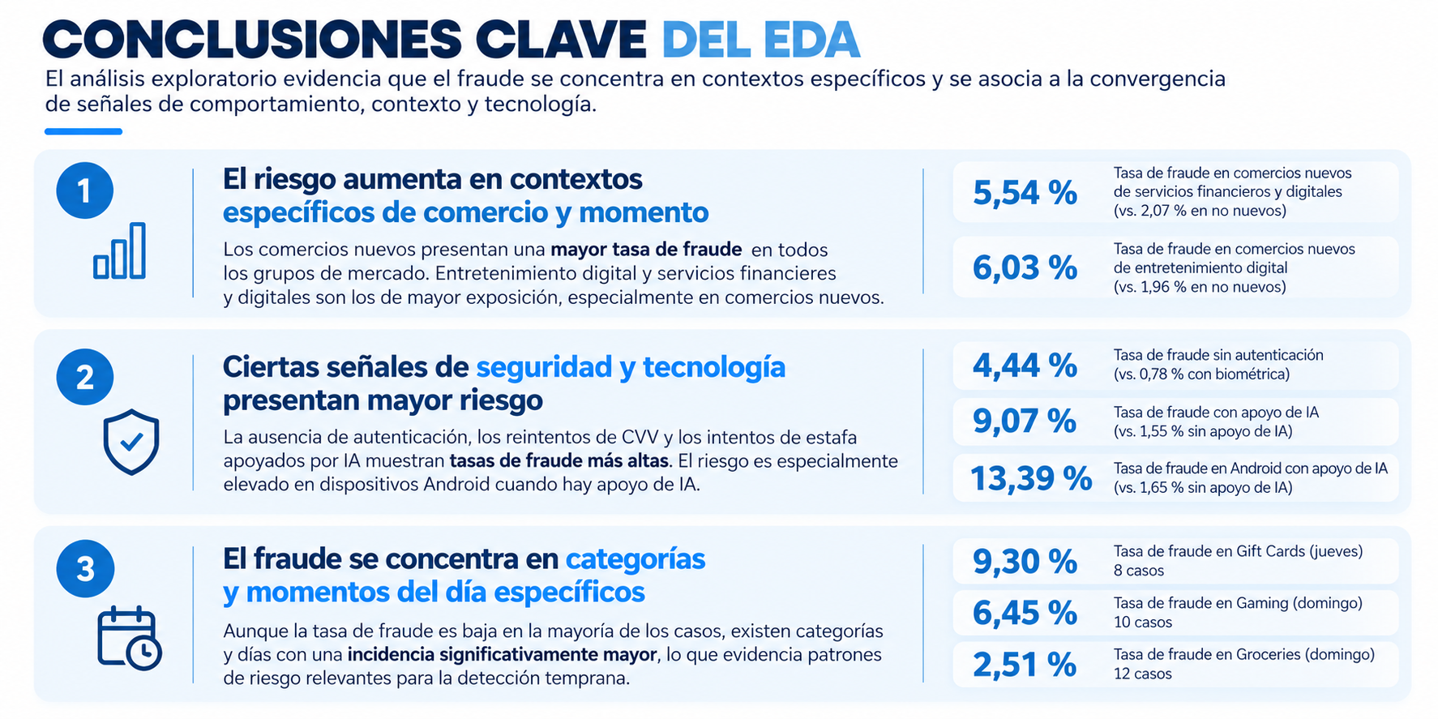

Slide 10
Feature Engineering
Casteo de variables
Nominales
Ordinarias
Numericas
Booleanas
DataFrame de Entrenamiento y de Testeo
Variables continuas, numéricas, nominales y ordinales
División 70 - 30 (14,000 y 6,000)
Pipeline
Threshold (umbral)
Métricas y validación del Modelo
Método de Escalamiento
Limpieza de Datos
Entrenamiento del Modelo
Distribución de Variables Numéricas
Distribución normal
Distribuciones sesgadas
Matriz de Confusión
Prueba de diferentes Threshold
Métricas
Curvas evaluadas

Slide 11
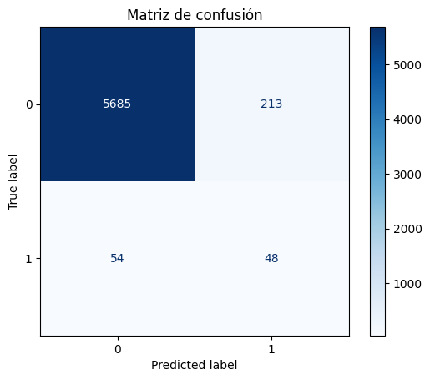
Matriz de Confusión - Primer Threshold
Verdaderos Negativos | 5,686
Falsos Positivos | 213
Falsos Negativos | 54
Verdaderos Positivos | 48

Slide 12
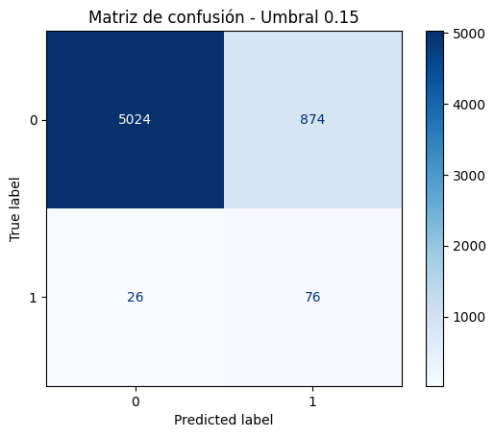
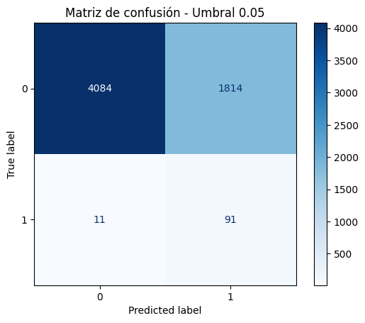
Prueba de Modelo con diferentes Threshold
Recall: 0.75 | Precision: 0.08 | TP: 76 | FP: 874 | FN: 26
Recall: 0.8922 | Precision: 0.0478 | TP: 91 | FP: 1814 | FN: 11

Slide 13
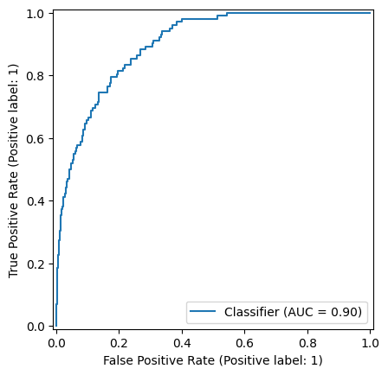
Métricas y Validación de Curvas
Accuracy | 0.6958
Precision | 0.0478
Recall | 0.8922
F1 - Score | 0.0907

Slide 14
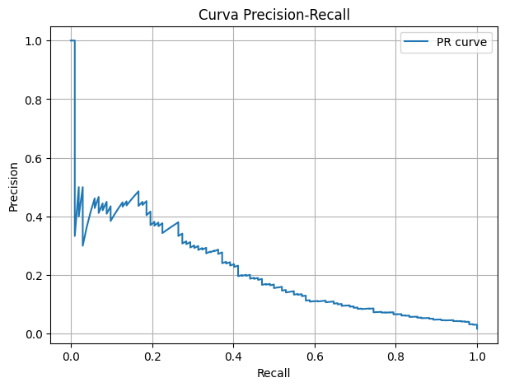
Presicion - Recall Curve
Para detectar una mayor cantidad de fraudes, debemos aceptar un mayor número de falsas alarmas.

